Slide 1
Duševní vlastnictví v systému WTO
Mezinárodní obchodní režim, jaro 2022

Slide 2
Duševní vlastnictví
=intellectual property, IP
Chrání výsledky tvůrčí činnosti

Slide 3
Duševní vlastnictví
=intellectual property, IP
Chrání výsledky tvůrčí činnosti
Monopol na nehmotné myšlenky, které by jinak šlo neomezeně šířit s nulovými mezními náklady, i když fixní náklady na jejich tvorbu jsou velké (RaD)
Cíl – podporovat kreativitu – umění, věda a výzkum

Slide 4
Duševní vlastnictví
Dva typy!
A) Autorská práva (copyright)
B) Průmyslová práva (industrial property)
Velmi odlišný režim!

Slide 5
Autorská práva
Všechny typy umění, vědecké práce, počítačové programy, databáze

Slide 6
Autorská práva
Všechny typy umění, vědecké práce, počítačové programy, databáze
+ Související práva – umělecká vystoupení, televizní a rozhlasová vysílání, zvukové a obrazové záznamy

Slide 7
Autorská práva
Všechny typy umění, vědecké práva, počítačové programy, databáze
+ Související práva – umělecká vystoupení, televizní a rozhlasová vysílání, zvukové a obrazové záznamy
Vzniká automaticky vytvořením díla (= ne zveřejněním!)

Slide 8
Autorská práva
Majetková práva – rozmnožovat a prodávat dílo
> za života autora a v ČR 70 let po jeho smrti
Osobní práva - být uveden jako autor, zachovat integritu díla
> není časově omezeno

Slide 9
Autorská práva
Bernská úmluva 1886
> Smlouva TRIPS
U nás - Autorský zákon

Slide 10
Průmyslová práva
Patenty (vynálezy)
Užitné vzory (drobnější inovace)
„Průmyslové vzory“ (design výrobku)
> podpora kreativity

Slide 11
Průmyslová práva
Patenty (vynálezy)
Užitné vzory (drobnější inovace)
„Průmyslové vzory“ (design výrobku)
> podpora kreativity
Ochranné známky (logo firmy atd)
Geografická označení
> identita výrobku, ochrana spotřebitele před klamáním

Slide 12
Průmyslová práva
O jejich udělení je třeba žádat, platit poplatky
> Administrativně náročné, drahé (velké firmy!)

Slide 13
Průmyslová práva
O jejich udělení je třeba žádat, platit poplatky
> Administrativně náročné, drahé (velké firmy!)
Většinou časově omezené x ochranné známky limitované nejsou

Slide 14
Průmyslová práva
O jejich udělení je třeba žádat, platit poplatky
> Administrativně náročné, drahé (velké firmy!)
Většinou časově omezené x ochranné známky limitované nejsou
Ostatní – díky zveřejnění patentu se o technologii dozví, mohou si koupit licenci

Slide 15
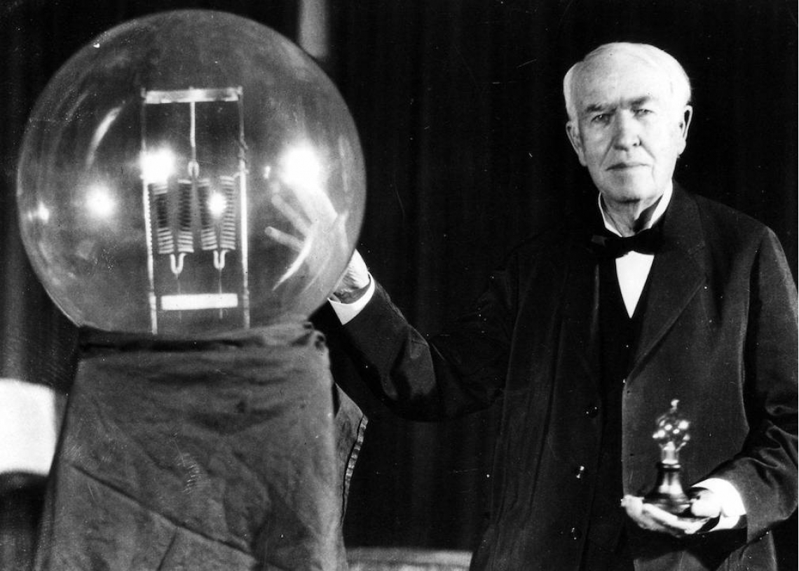
Průmyslová práva
Pařížská úmluva 1883, TRIPS
Spousta zákonů
„Zákon č. 529/1991 Sb. o ochraně topografií polovodičových výrobků“

Slide 16
Duševní vlastnictví a WTO
Bernská a Pařížská úmluva jsou spravovány WIPO – přidružená organizace OSN

Slide 17
Duševní vlastnictví a WTO
Bernská a Pařížská úmluva jsou spravovány WIPO – přidružená organizace OSN
Signatáři hlavně vyspělé země

Slide 18
Duševní vlastnictví a WTO
Bernská a Pařížská úmluva jsou spravovány WIPO – přidružená organizace OSN
Signatáři hlavně vyspělé země
Původní GATT problematiku duševního vlastnictví neřešil
- jen možnost omezit obchod kvůli ochraně duševního vlastnictví

Slide 19
Duševní vlastnictví a WTO
Bernská a Pařížská úmluva jsou spravovány WIPO – přidružená organizace OSN
Signatáři hlavně vyspělé země
Původní GATT problematiku duševního vlastnictví neřešil
- jen možnost omezit obchod kvůli ochraně duševního vlastnictví
USA – Trade Act 1974 – možnost zavádět restrikce vůči zemím, které porušují americké duševní vlastnictví

Slide 20
Duševní vlastnictví a WTO
Uruguayské kolo – snaha USA prosadit globální minimální standard ochrany duševního vlastnictví
Rozvojové země – obava z odvetných cel, nakonec souhlas
> TRIPS

Slide 21
Smlouva TRIPS
„Trade-Related Aspects of Intellectual Property Rights
Vychází z Paříže a Bernu

Slide 22
TRIPS
Chrání 7 druhů práv k duševnímu vlastnictví:
autorské právo a práva příbuzná (čl. 9–14),
ochranné známky (čl. 15–21),
zeměpisná označení (čl. 22–24),
průmyslové vzory (čl. 25–26),
patenty (čl. 27–34),
topografie integrovaných obvodů (čl. 35–38),
ochrana nezveřejňovaných informací (čl. 39). (obchodní tajemství)

Slide 23
TRIPS
autorské právo a práva příbuzná (čl. 9–14) = copyright
ochranné známky (čl. 15–21),
zeměpisná označení (čl. 22–24),
průmyslové vzory (čl. 25–26),
patenty (čl. 27–34),
topografie integrovaných obvodů (čl. 35–38),
ochrana nezveřejňovaných informací (čl. 39). = obchodní tajemství
= Průmyslová práva

Slide 24
Smlouva TRIPS
„Trade-Related Aspects of Intellectual Property Rights
Vychází z Paříže a Bernu
Minimální doba ochrany – 50 let pro copyright, 20 let pro patenty

Slide 25
Smlouva TRIPS
„Trade-Related Aspects of Intellectual Property Rights
Vychází z Paříže a Bernu
Minimální doba ochrany – 50 let pro copyright, 20 let pro patenty
Místy rozšíření ochrany – počítačové programy

Slide 26
MFN a národní zacházení
= zacházení s majiteli duševního vlastnictví
X GATT – zacházení s produktem

Slide 27
MFN a národní zacházení
= zacházení s majiteli duševního vlastnictví
X GATT – zacházení s produktem
MFN – vyňaty jsou výhody vyplývající z dřívějších dohod = Bern a Paříž > jejich signatáři dále mezi sebou mají větší výhody

Slide 28
MFN a národní zacházení
= zacházení s majiteli duševního vlastnictví
X GATT – zacházení s produktem
MFN – vyňaty jsou výhody vyplývající z dřívějších dohod = Bern a Paříž > jejich signatáři dále mezi sebou mají větší výhody
Národní zacházení – je možné vyhradit si výjimky

Slide 29
TRIPS
Dvě úrovně vymáhání
Před orgánem pro řešení sporů WTO – stát vs. stát
Před soudy členského státu – firma vs. firma

Slide 30
TRIPS
Dvě úrovně vymáhání
Před orgánem pro řešení sporů WTO – stát vs. stát
Před soudy členského státu – firma vs. firma – TRIPS obsahuje požadavek toto umožnit

Slide 31
TRIPS
Dvě úrovně vymáhání
Před orgánem pro řešení sporů WTO – stát vs. stát
Před soudy členského státu – firma vs. firma – TRIPS obsahuje požadavek toto umožnit
Smlouva nemá přímý účinek! Jednotlivec se nedovolá přímo TRIPS, ale národních zákonů, do kterých jsou závazky přeneseny

Slide 32
Autorský zákon
Zákon o vynálezech, průmyslových vzorech a zlepšovacích návrzích
Zákon o ochranných známkách …….

Slide 33
Autorský zákon
Zákon o vynálezech, průmyslových vzorech a zlepšovacích návrzích
Zákon o ochranných známkách …….
= státy tedy musí své závazky transponovat do vnitrostátní legislativy (u GATT vlastně také – změny celního sazebníku, novely diskriminačních regulací)

Slide 34
TRIPS
Nemá to přímý účinek!
X právo EU – nařízení se dovolám přímo před soudem, stejně tak textu zakládajících smluv (SEU a SFEU)
x smlouvy o lidských právech
Anglicky – TRIPS není „self-executing“

Slide 35
TRIPS
Není to liberalizace obchodu!

Slide 36
TRIPS
Není to liberalizace obchodu!
Jde o stanovení minimálního standardu ochrany po celém světě, žádné bariéry obchodu se neruší!
V rámci WTO je to v tomto unikátní smlouva

Slide 37
TRIPS
Není to liberalizace obchodu!
Jde o stanovení minimálního standardu ochrany po celém světě, žádné bariéry obchodu se neruší!
V rámci WTO je to v tomto unikátní smlouva
Budoucnost – standardy pro životní prostředí? Práva zaměstnanců?

Slide 38
TRIPS
Není to liberalizace obchodu!
Jde o stanovení minimálního standardu ochrany po celém světě, žádné bariéry obchodu se neruší!
V rámci WTO je to v tomto unikátní smlouva
Budoucnost – standardy pro životní prostředí? Práva zaměstnanců?
> kontroverzní - je problematické chtít po chudých zemích, aby dodržovaly stejná pravidla jako vyspělé země

Slide 39
TRIPS a rozvojové země
Velké administrativní náklady implementace!
Transfer bohatství do bohatých států > pokles ekonomického růstu, růstu životní úrovně a inovací v chudých zemích

Slide 40
TRIPS a rozvojové země
Velké administrativní náklady implementace!
Transfer bohatství do bohatých států > pokles ekonomického růstu, růstu životní úrovně a inovací v chudých zemích
Zřejmě vyšší ztráta než zisky z liberalizace v jiných oblastech!

Slide 41
TRIPS a rozvojové země
Velké administrativní náklady implementace!
Transfer bohatství do bohatých států > pokles ekonomického růstu, růstu životní úrovně a inovací v chudých zemích
Zřejmě vyšší ztráta než zisky z liberalizace v jiných oblastech!
Zisk hlavně USA, dále Německo, Francie
Ztráty – Mexiko, Brazílie, Indie; Kanada, Británie, Japonsko!

Slide 42
TRIPS a rozvojové země
Přejímání technologií je typickou cestou k rozvoji (USA v 19. století!), tady vznikají renty pro vyspělé státy

Slide 43
TRIPS a farmaceutický průmysl
Léky jsou patentovatelné, doba ochrany je dokonce rozšířena (kvůli obrovských nákladům na vývoj)
Strach rozvojových zemí a NGOs, že v rozvojových zemích prohibitivně stoupne cena potřebných léků

Slide 44
TRIPS a farmaceutický průmysl
Léky jsou patentovatelné, doba ochrany je dokonce rozšířena (kvůli obrovských nákladům na vývoj)
Strach rozvojových zemí a NGOs, že v rozvojových zemích prohibitivně stoupne cena potřebných léků
Povoleno vyrábět nutné léky pro vlastní trh, ne pro export

Slide 45
TRIPS a farmaceutický průmysl
Léky jsou patentovatelné, doba ochrany je dokonce rozšířena (kvůli obrovských nákladům na vývoj)
Strach rozvojových zemí a NGOs, že v rozvojových zemích prohibitivně stoupne cena potřebných léků
Povoleno vyrábět nutné léky pro vlastní trh, ne pro export
Kolem 2000 – potřeba anti-retrovirů proti AIDS

Slide 46
TRIPS a farmaceutický průmysl
Léky jsou patentovatelné, doba ochrany je dokonce rozšířena (kvůli obrovských nákladům na vývoj)
Strach rozvojových zemí a NGOs, že v rozvojových zemích prohibitivně stoupne cena potřebných léků
Povoleno vyrábět nutné léky pro vlastní trh, ne pro export
Kolem 2000 – potřeba anti-retrovirů proti AIDS
Problém pro LDCs – nemají kapacitu na výrobu > import kopií z Indie (generická léčiva) > spor

Slide 48
TRIPS a farmaceutický průmysl
Katarské kolo – kompromis – povoleno vyvážet generika do nejchudších zemí, které čelí zdravotní krizi

Slide 49
TRIPS a farmaceutický průmysl
Katarské kolo – kompromis – povoleno vyvážet generika do nejchudších zemí, které čelí zdravotní krizi
Zákaz následného re-exportu
= farmaceutické firmy generují zisk v bohatých zemích, kde jsou IP chráněna, v rozvojovém světě se používají kopie

Slide 50
TRIPS a farmaceutický průmysl
Katarské kolo – kompromis – povoleno vyvážet generika do nejchudších zemí, které čelí zdravotní krizi
Zákaz následného re-exportu
= farmaceutické firmy generují zisk v bohatých zemích, kde jsou IP chráněna, v rozvojovém světě se používají kopie
Snahy Pharmy zlepšit svou reputaci – zlevněné léky pro rozvojové země atd.

Slide 51
TRIPS a farmaceutický průmysl
Covid – neochota vyspělých zemí udělit waiver na patenty týkající se vakcín
Reálně je větší problém nedostatek ingrediencí a produkčních kapacit
Přesto toto poškozuje legitimitu TRIPS a celého systému WTO

Slide 52
Další kontroverzní oblasti
Tradiční znalosti lidí v rozvojových zemích
- místní kultura, tradiční medicína
> riziko, že si na to firmy z vyspělých zemí pořídí IP

Slide 53
Další kontroverzní oblasti
Geografická označení
- vlastnosti produktu jsou spojeny s místem, kde se vyrábí
- toto chráněno je, prospívá to především bohatým evropským zemím = snaha EU bránit prémiové ceny
- portské víno, šampaňské, parmská šunka

Slide 54
Shrnutí TRIPS
Asi nejčastěji kritizována dohoda WTO – monopolizuje technologie v rukou bohatých zemí

Slide 55
Shrnutí TRIPS
Asi nejčastěji kritizována dohoda WTO – monopolizuje technologie v rukou bohatých zemí
Otázka, jaká je alternativa…?
Rozdělení povinností podle vyspělosti států…?

Slide 56
Shrnutí TRIPS
Asi nejčastěji kritizována dohoda WTO – monopolizuje technologie v rukou bohatých zemí
Otázka, jaká je alternativa…?
Rozdělení povinností podle vyspělosti států…?
Problém – potřeba definovat, kdo je rozvojová země > viz přednáška o zvláštním postavení rozvojových zemí

Slide 57
Díky za pozornost ☺

